Slide 1
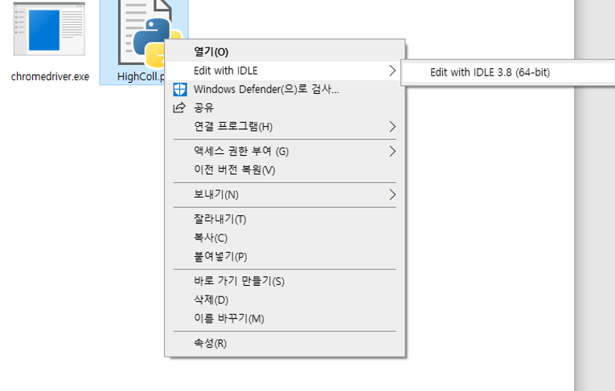
같은 폴더에
클릭

Slide 2
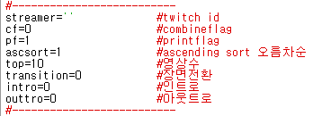
cf가 1일때만 사용
1=on 0=off

Slide 3
‘’ 사이에 id 입력(닉네임X)
영상을 합칠경우 1 다운로드만 받을경우 0
진행 과정 출력
1:10~1위 순서 0:1~10위 순서
합칠 영상 수
장면 중간 장면 전환 clips폴더 안에 transition.mp4영상 필요
인트로 영상 clips폴더 안에 intro.mp4영상 필요
아웃트로 영상 clips폴더 안에 outtro.mp4영상 필요
F5 눌러서 실행
이후로는 더블클릭만 해도 실행

